Slide 2
Департамент образования и науки Костромской области
Костромской областной институт развития образования
ГБУ ДО КО «Дворец творчества»
Региональный модельный центр дополнительного образования.
Региональная дистанционная конференция
работников дополнительного образования Костромской области
«ДОПОЛНИТЕЛЬНОЕ ОБРАЗОВАНИЕ ДЕТЕЙ: ВЕКТОРЫ ТРАНСФОРМАЦИИ»
Основные тенденции
развития социально-педагогической направленности в регионе.
Асафова Татьяна Федоровна
кандидат педагогических наук, ГБУ ДО КО «Дворец творчества»
3 сентября 2020 года

Slide 3
Задачи социально-педагогической направленности:
• Формирование внутренней позиции ребенка по отношению к окружающей социальной действительности;
• Формирование «универсальных» компетенций (навыков 21 века): критическое мышление, креативность, кооперация, коммуникация;
• Формирование «современной грамотности» - базовых умений действовать в типовых жизненных ситуациях в меняющихся социально-экономических условиях (финансовая, правовая, информационная и др.); личностных качеств и социально-эмоционального интеллекта (способность к саморегулированию, ответственность, инициативность, осознанность, эмпатийность и др.);
• Формирование гражданской идентичности и компетентности;
• Формирование в детях умения совершать правильный выбор;
• Формирование в детской среде позитивных моделей поведения как нормы.

Slide 4
МР | 2019-2020 | 2020-2021 | МР | 2019-2020 | 2020-2021
ГО Кострома | 6292 | 4150 | МР г. Мантурово и Мантуровcкий район | 447 | 460
ГО Буй | 622 | 155 | МР Межевский | 0 | 45
ГО Волгореченск | 460 | 196 | МР г. Нея и Нейский район | 69 | 179
ГО Галич | 1191 | 1305 | МР г. Нерехта и Нерехтский район | 1049 | 388
ГО Шарья |  | 2100 | МР Октябрьский | 253 | 265
МР Антроповский | 206 | 160 | МР Островский | 232 | 885
МР Буйский | 75 | 110 | МР Павинский | 436 | 142
МР Вохомский | 122 | 115 | МР Парфеньевский | 80 | 100
МР Галичский | 30 | 140 | МР Поназыревский | 11 | 51
МР Кадыйский | 112 | 438 | МР Пыщугский | 110 | 69
МР Кологривский | 52 | 82 | МР Солигаличский | 347 | 421
МР Костромской | 341 | 1380 | МР Судиславский | 242 | 235
МР Красносельский | 661 | 101 | МР Сусанинский | 234 | 150
МР Макарьевский | 188 | 354 | МР Чухломский | 312
 |  |  | МР Шарьинский | 25 | 35

Slide 5
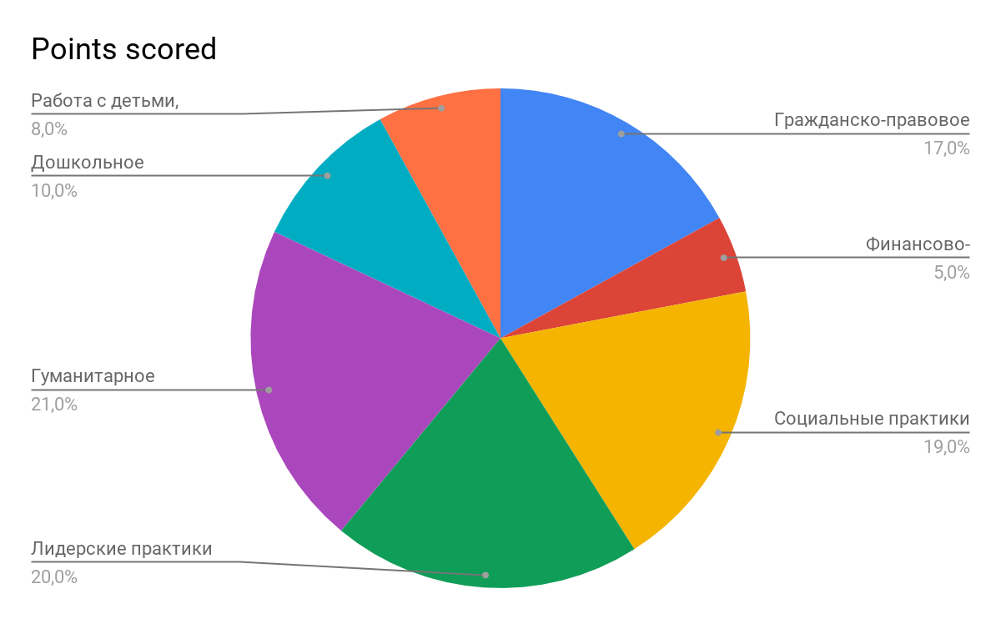
Приоритетные направления СПН в регионе.
• Гражданско-правовое образование – 17%
• Финансово-экономическое образование - 5 %
• Социальные практики ( социальное творчество, личностное развитие, психология общения, развитие добровольчества, овладение компетенциями в области решения коммуникативных задач) - 19%
• Лидерские и организаторские практики - 20%
• Гуманитарное дополнительное образование ( лингвистика,краеведение,история, освоения учащимся социокультурного опыта,) - 21%
• Работа с дошкольниками – 10% • Программы для категорий детей, нуждающиеся в социальной или педагогической помощи в процессе их его социализации - 8%

Slide 6
Технологии и методы СПН
• Социальные практики (волонтерство, детские объединения и движения, самоуправление и др.)
• Методы мотивации, соц. практики, стажировка, тренинги и др.
• Проектный метод ,постановка реальных социальных проблем и их решение (реализация проектов) . • Исследовательский • Диалоговые методы- диспут ,коммуникативные тренинги, клубное общение, искусство ведения переговоров.
• Игровые методы-мастерские, тренинги, ролевые игры, соц. пробы и др.)
• Организация деятельности детей в разновозрастной группе.

Slide 7
Факторы обновления содержания и технологий дополнительных общеобразовательных программ социально-педагогической направленности
• Развитие общественных отношений
• Развитие малого и среднего бизнеса в стране
• Развитие цифровых технологий
• Изменение ребенка и его желание быть востребованным в этом мире.

Slide 8
Условия развития СПН
• Формирование партнерских взаимоотношений с представителями исполнительной и государственной власти, с бизнес-элитой • Расширение поля социальных практик детей,насыщение воспитательной среды различными видами совместной деятельности • Усиление практико-ориентированного характера программ, связи содержания с реальными проблемами местного сообщества. • Установление контакта и организации диалога с подрастающим поколением детей, учитывающего особенности его ценностей, предпочтений, отношений в сообществе и со взрослыми • Использование современных цифровых (информационно-коммуникативных) технологий, в том числе – работы с детьми в сетевых сообществах • Включение в занятия межличностного общения, социального взаимодействия, использование технологий неформального общения участников образовательных отношений • Реализация форматов, предусматривающих взаимодействие детей и взрослых в качестве обучающихся, в том числе - программ, ориентированных на семьи (семейные клубы и др.), • использование инструмента «портфолио работ» или «портфолио прогресса», включающего разнообразные свидетельства роста учащегося в изучаемой области:

Slide 9
СПАСИБО ЗА ВНИМАНИЕ
asafova55@mail.ru

